Slide 1
App介面設計
報告日期：2023/04/08
報告人：林桂如

Slide 2
目錄
01
02
介面設計參考
App初始設計
Pinterest、dribbble
Figma

Slide 3

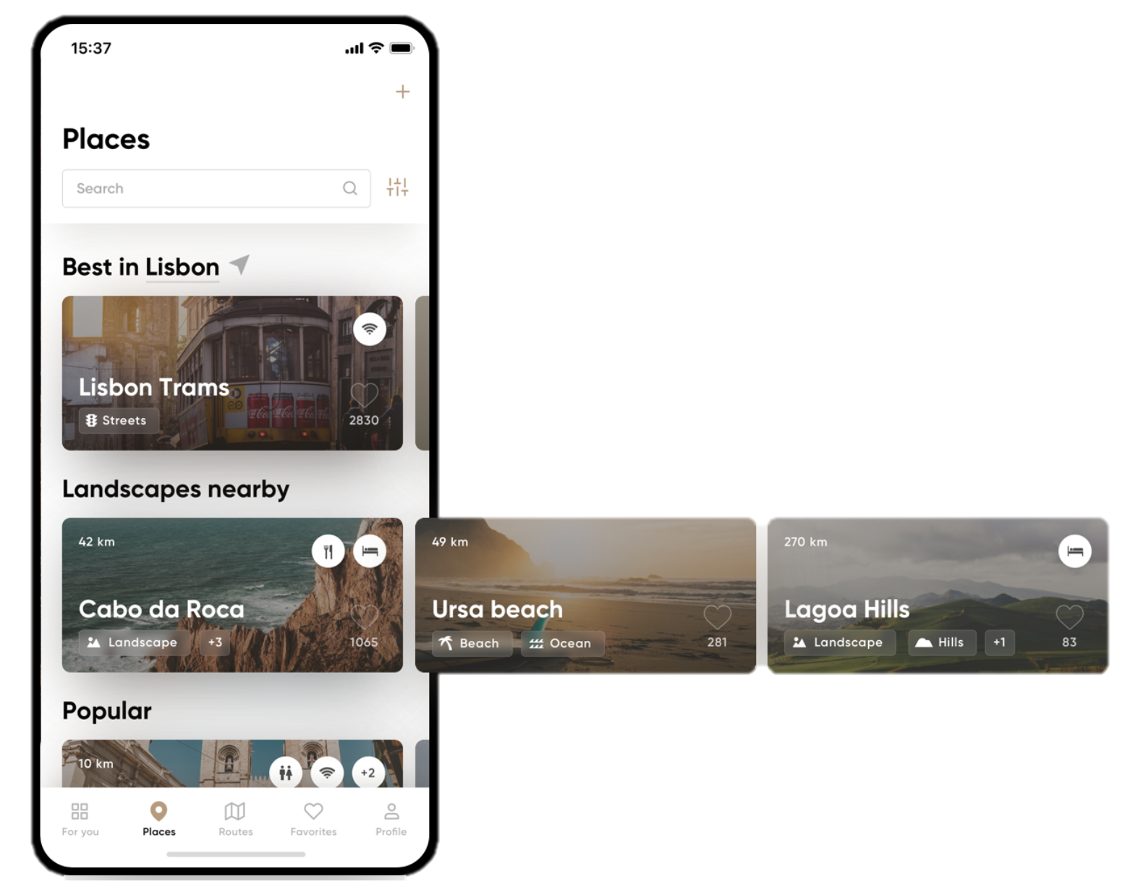
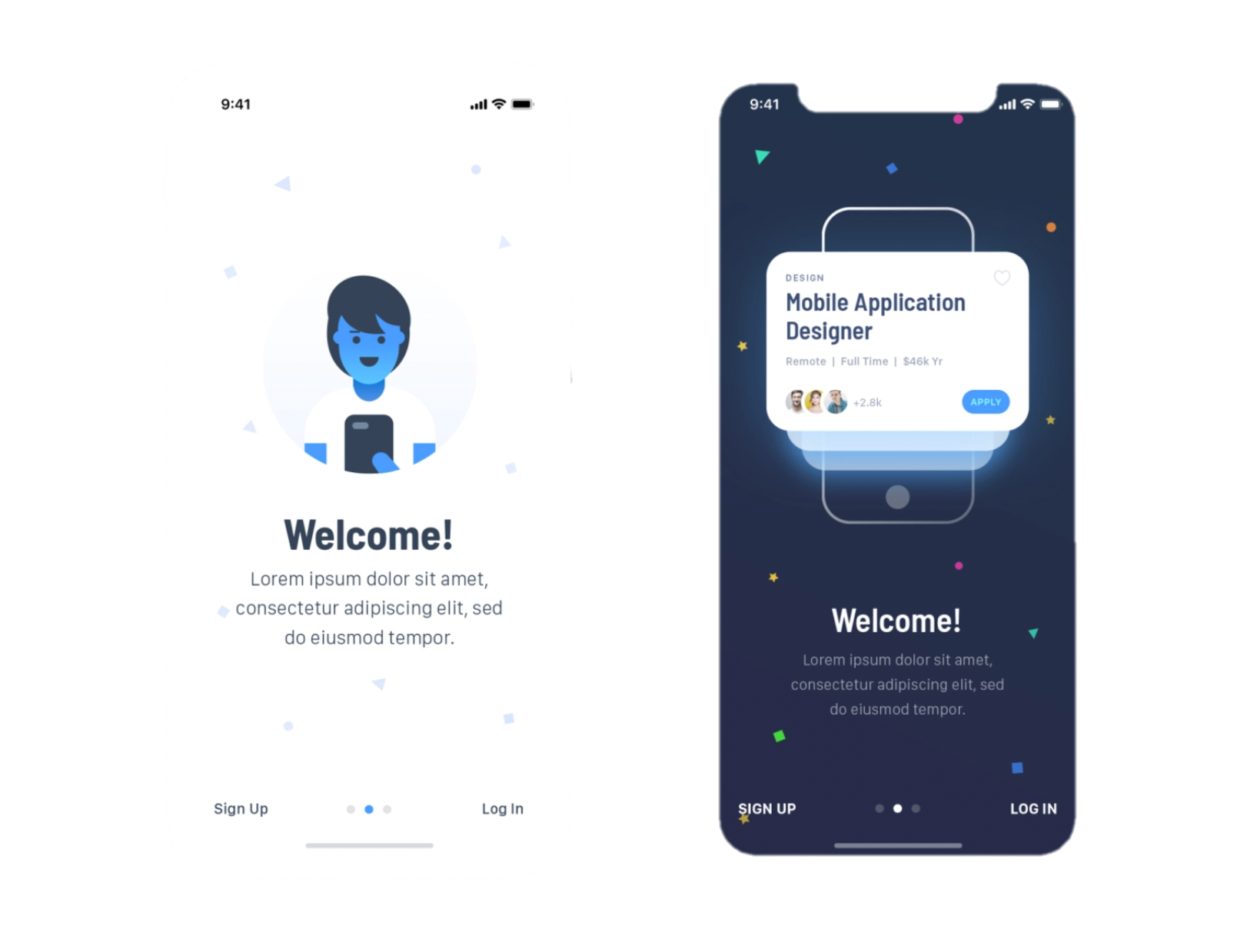

介面設計參考
參考網站：https://dribbble.com/shots/7084967-Register-Inbox-Views
01

Slide 4
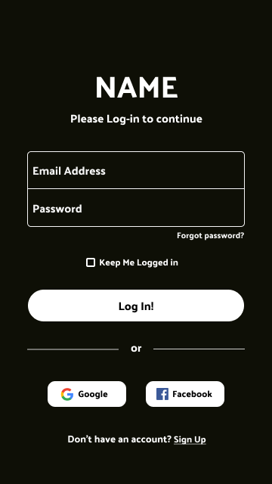
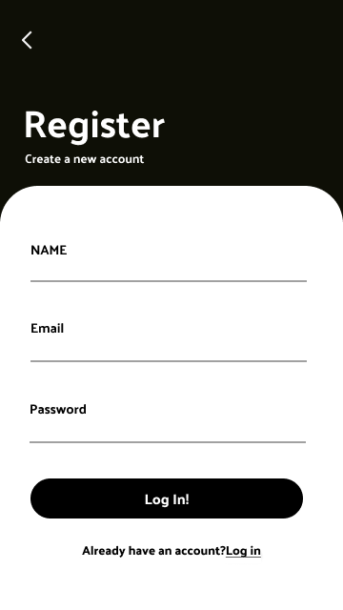
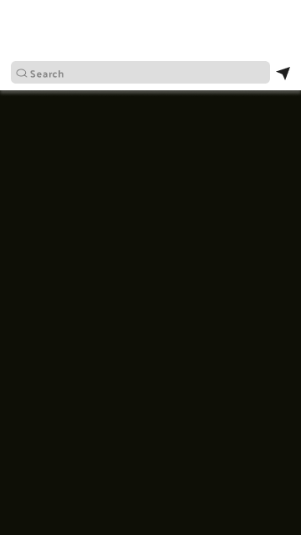
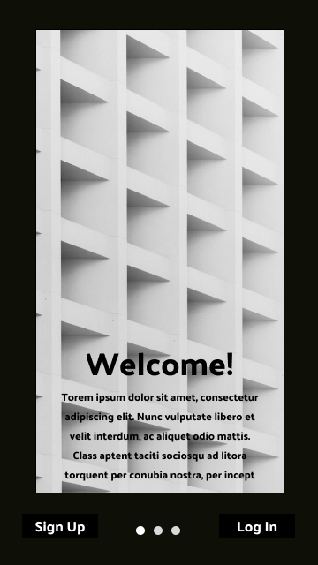
App初始設計
02

